Slide 1

DESIGN DE
INTERFACES
DIGITAIS
Prof. Ms. Gildo Leonel

Slide 2
Conteúdo
01.
CSS – Cores
02.
CSS – Fundo
03.
CSS – Gradiente
04.
CSS – Transição e Opacidade

Slide 3
Cores
Diversos atributos de cores e formatação foram descontinuados no HTML5;
CSS fornece ferramentas para a manipulação de cores;
Geralmente a propriedade color do CSS está associada a textos.

Slide 4
Cores
Cores em CSS são especificadas usando os principais métodos:
Nomes de cores pré-definidas;
Cores hexadecimais;
Cores RGB.

Slide 5
Cores
Nomes de cores pré-definidas:
140 nomes de cores são definidas no HTML e CSS.
São 17 cores padrão e 123 variações das cores padrão.

Slide 6
Cores hexadecimais
Valores hexadecimais são escritos como 3 números de dois dígitos, começando com um sinal #.
A cor hexadecimal é especificado com: #RRGGBB, onde o RR (vermelho), GG (verde) e BB (azul).
Todos os valores devem estar entre 0 e FF.

Slide 7
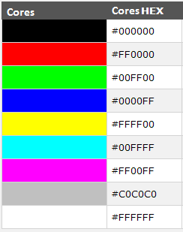
Cores hexadecimais

Slide 8
Cores RGB
Um valor de cor RGB é especificado com: RGB (vermelho, verde, azul).
Cada parâmetro (vermelho, verde e azul) define a intensidade da cor e pode ser um número inteiro entre 0 e 255 ou um valor da percentagem (0% a 100%).

Slide 9
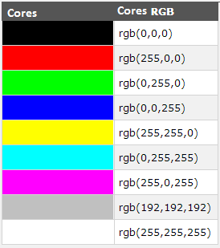
Cores RGB

Slide 10

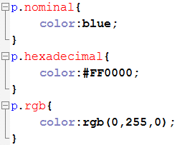
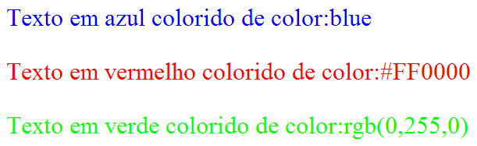
Cores
Exemplo:

Slide 11
Background
No HTML a propriedade background está associada a tag <BODY>;
No CSS background está associado a qualquer objeto;
A propriedade background define as características (os valores na regra CSS) do fundo dos elementos HTML.

Slide 12
Background
As propriedades background são as listadas abaixo:
background-color;
background-image;
background-repeat;
background-attachment;
background-position;
background-clip;
background-origin;
background-size.

Slide 13

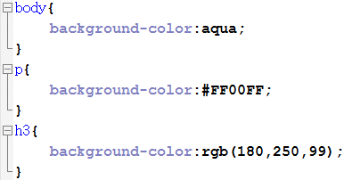
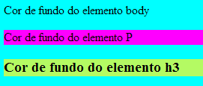
background-color
A propriedade background-color é utilizada para especificar a cor de fundo de um elemento.
As cores são definidas em formato nominal, hexadecimal ou rgb.

Slide 14



background-image
A propriedade background-image especifica uma imagem que será utilizada no fundo de um elemento.
Por padrão, a imagem é repetida para que ela cubra todo o elemento.

Slide 15
background-repeat
No HTML quando colocamos imagens de fundo elas repetem infinitas vezes, aqui no CSS temos como fazer a imagem ocupar toda a tela e não se repetir.
A imagem pode ser repetida verticalmente, horizontalmente ou não se repetir.

Slide 16
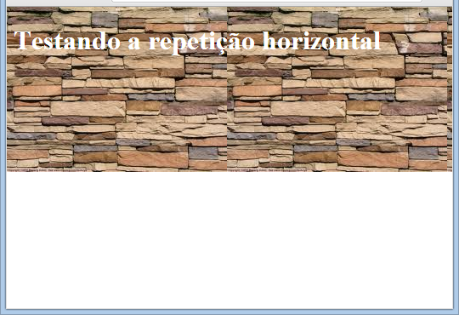

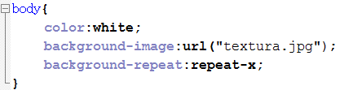
Repetir horizontamente

Slide 17
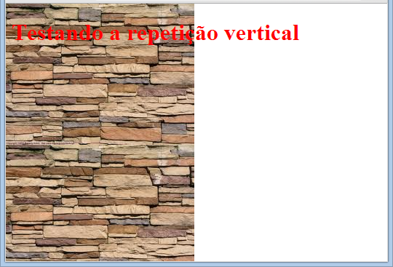

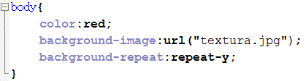
Repetir verticalmente

Slide 18

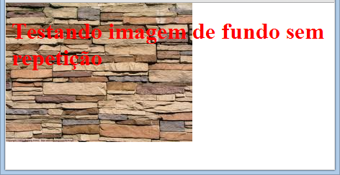
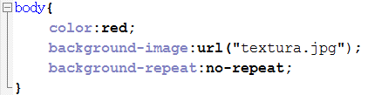
Sem repetição

Slide 19
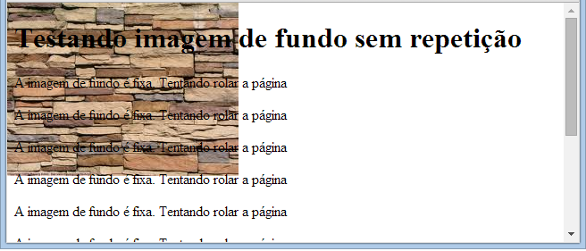
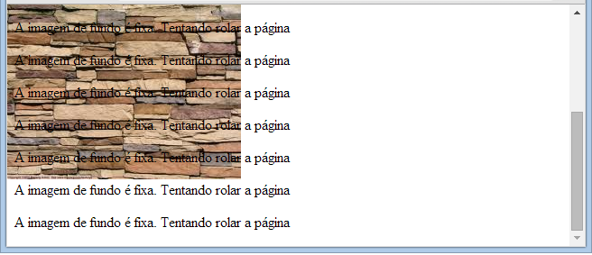
background-attachment
A propriedade background-attachment define se a imagem de fundo é fixa(fixed) ou se a imagem movimenta com a barra de rolagem(scroll).

Slide 20
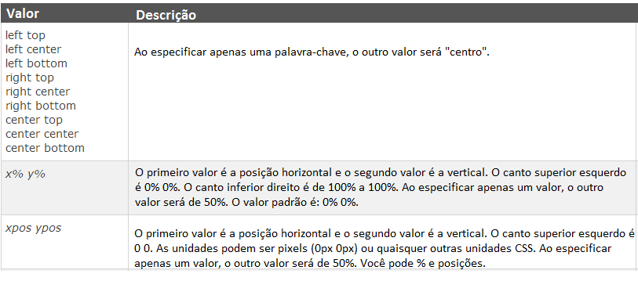
background-position
A propriedade background-position define a posição inicial de uma imagem de fundo.

Slide 21
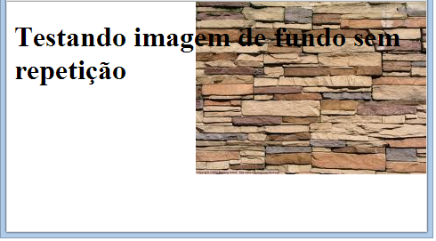
background-position

Slide 22


background-clip e origin
background-clip
Posição de preenchimento de uma área.
background-origin
Posição relativa da imagem.

Slide 23
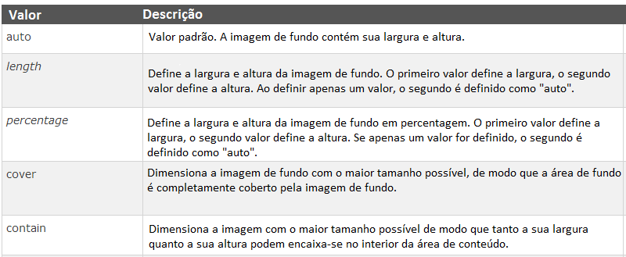
background-size
Especifica o tamanho de uma imagem de fundo.

Slide 24
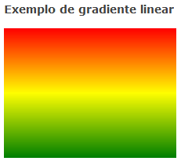
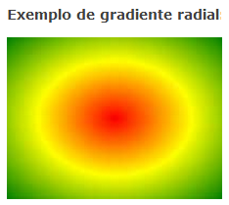
gradient
Gradientes CSS3 permitem exibir transições suaves entre duas ou mais cores especificadas.
Anteriormente, para produzir os efeitos do CSS3 era necessário usar imagens.
CSS define dois tipos de gradientes:
Gradientes lineares Gradientes Radiais

Slide 25
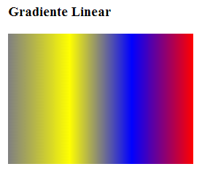

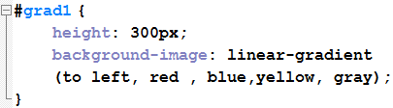
linear-gradient
background: linear-gradient(direction, color1, color2, ...);
Sintaxe:
Exemplo:

Slide 26
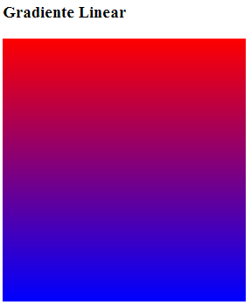
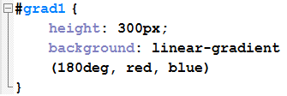
linear-gradient usando ângulos
Sintaxe:
Exemplo:
background: linear-gradient(angle, color1, color2);

Slide 27
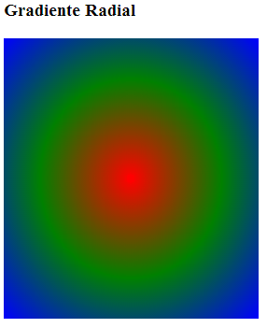
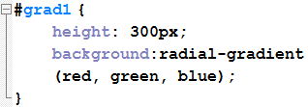
radial-gradient
background: radial-gradient(shape size at position, shape size, start-color, ..., last-color);
Sintaxe:
Exemplo:

Slide 28
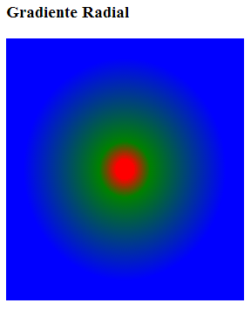
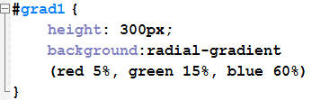
radial-gradient
Exemplo: Gradiente radial com limites de cores diferentemente espaçados.

Slide 29


Ferramentas gradiente
https://mycolor.space/gradient
http://gradientsguru.com/

Slide 30
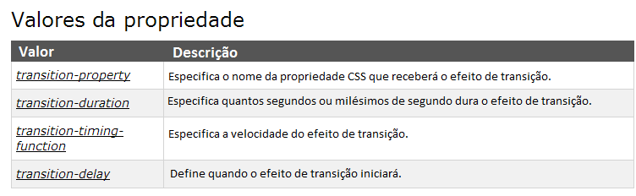

Imagens - Transition
Efeitos para transição de imagens.

Slide 31

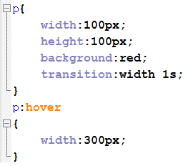
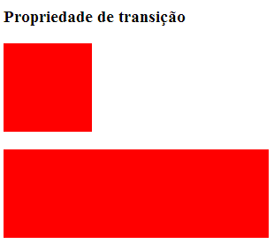
Imagens - Transition
Exemplo:

Slide 32

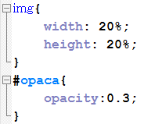

Imagem - Opacidade
A propriedade CSS3 para a transparência é a opacidade.

Slide 33


